Slide 1
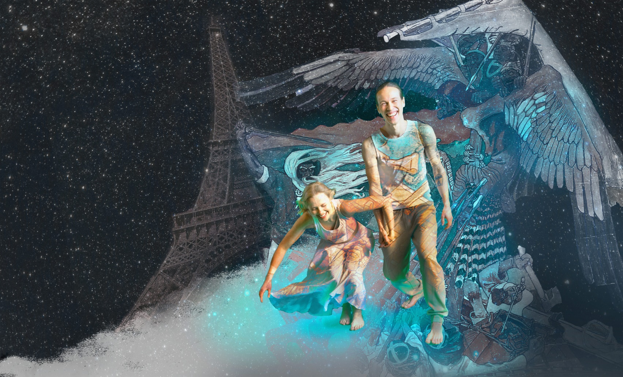
TAMPEREEN TYÖVÄEN TEATTERIN
OPETUSMATERIAALI 2022-2023
Hanna Suutela, FT

Slide 2
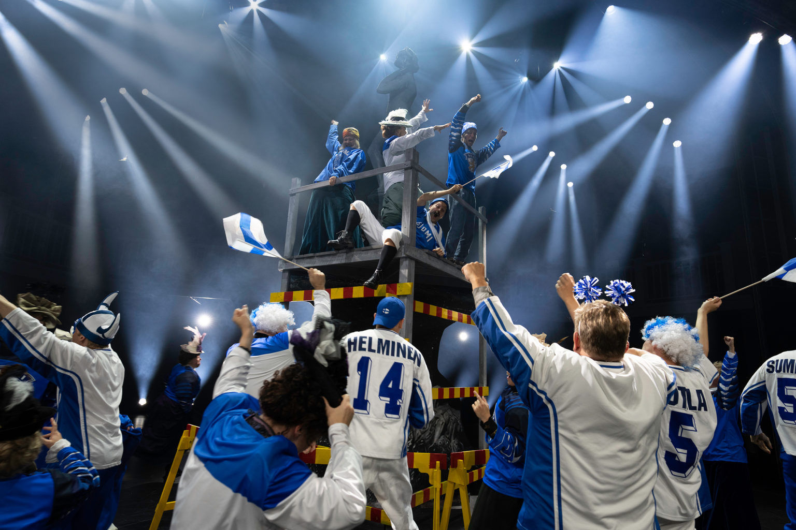
SOMETEHTÄVÄ
OSALLISTU TIKTOK-HAASTEESEEN
Mene Tampereen Työväen Teatterin TikTok-profiiliin @ttt_teatteri ja etsi Mikä muuttaa maailmaa –haaste
Pohdi, mikä asia (paikka, esine, ihminen) mielestäsi muuttaa maailmaa ja kuvaa tanssihaaste sen äärellä. Käytä mielikuvitusta!
Duetoi haaste alkuperäisen videon kanssa ja julkaise!
Kuva: Kari Sunnari

Slide 3
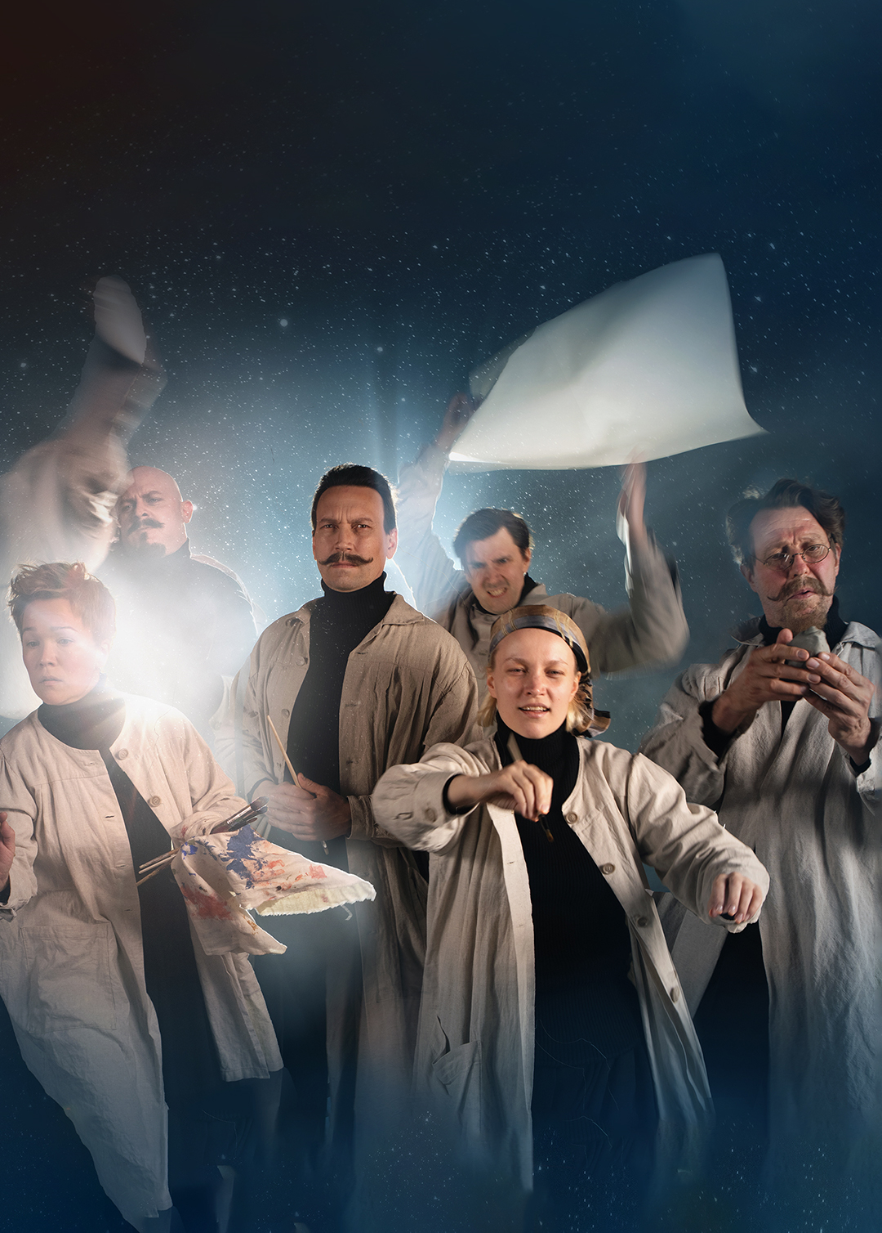
MOMENTUM 1900 -MUSIKAALIN TARINA
Momentum 1900 kuvaa tapahtumia Pariisissa, jossa valmistaudutaan vuoden 1900 maailmannäyttelyyn. Joukko pohjalaisia työmiehiä on saapunut rakentamaan näyttelyalueelle Suomen paviljonkia. Jo kuuluisuutta saaneet suomalaiset taiteilijat ovat jo ehtineet odotella miehiä omine suunnitelmineen ja projekteineen.
Samaan aikaan Pariisiin, kuvanveistäjä Ville Vallgrenin vieraaksi, saapuu omin neuvoin Verna-niminen tyttö, joka haluaa itsekin taiteilijaksi. Nuorin työmiehistä, Elias ja Verna kohtaavat, tutustuvat ja rakastuvat.
Pariisissa liikahtelee suuria aatteita. Ruhtinas Tenishev valvoo näyttelyalueella tsaarinvallan intressejä suhtautuen epäilevästi suomalaisten kansallistunteisiin. Pietarilainen sosialisti Larissa houkuttelee Eliaksen isoveljen Kustaan osaksi vaarallista juonta.
Kuva: Kari Sunnari

Slide 4
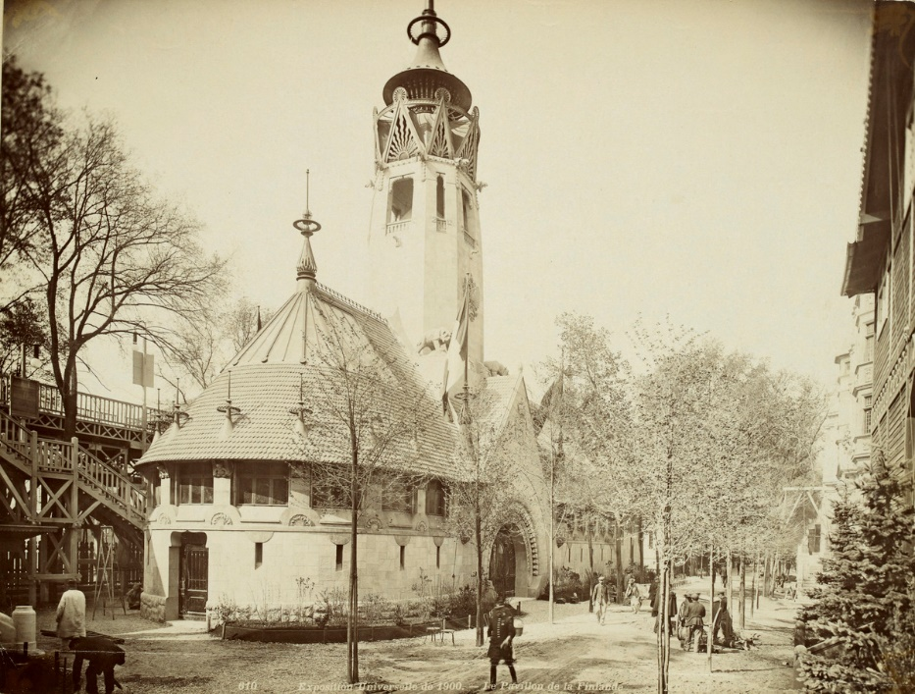
MITÄ TARKOITTAA MAAILMANNÄYTTELY?
Ensimmäinen maailmannäyttely järjestettiin Lontoossa kuningatar Victorian puolison, prinssi Albertin aloitteesta vuonna 1856. Maailmannäyttelyn idea oli koota yhteen maailman kansat, esitellä uusimpia teknologisia innovaatioita ja tieteen uusimpia löydöksiä, sekä tuoda ihailtavaksi parasta taidetta, mitä maailmasta löytyi.
Musikaalin tekijät ovat verranneet vuoden 1900 maailmannäyttelyä aikansa internetiksi, se oli valtava ihmisten välisen kontaktien mahdollistaja, turismin ja viihteen, tiedonvälityksen ja taidevaikutteiden sammio. Olennaista maailmannäyttelyajatukselle oli myös ajatus tulevasta 1900-luvusta rauhan vuosisatana.
Suomen paviljonki Pariisin maailmannäyttelyssä. Kuva: Museovirasto

Slide 5
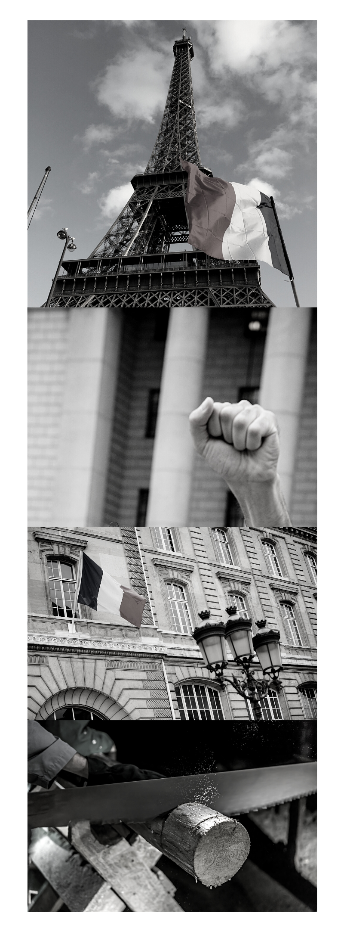
POHJALAISET TYÖMIEHET
1) Pariisiin saapuvat töihin veljekset Elias ja Kustaa, rakennusmestari Anders Jansson sekä työmiehet Hermanni, Viktor ja Kasper. Mitä ajattelet veljesten Eliaksen ja Kustaan tarinasta. Mitä samaa heissä on, mitä yhteistä he jakavat, missä asioissa he ovat erilaisia?
2) Ranskan lipun värit symboloivat tasavaltalaisia arvoja vapaus, veljeys ja tasa- arvo. Pohdi veljeyttä musikaalin teemana. Mitä veljeys Eliakselle ja Kustaalle merkitsee? Millaista muuta veljeyttä musikaali esittää?

Slide 6
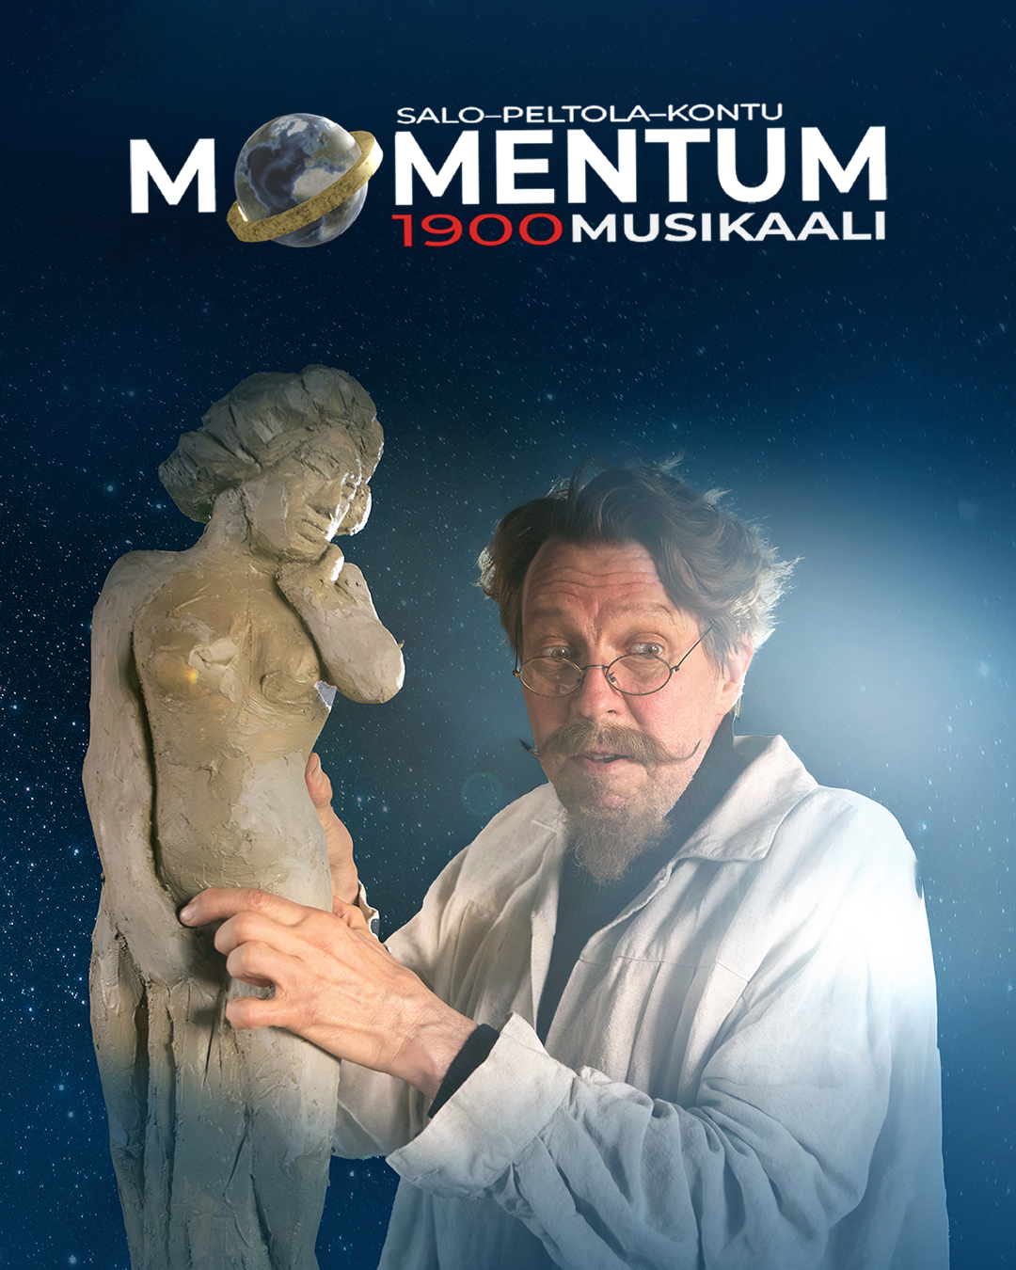
SUOMALAISET TAITEILIJAT
1) Todellisia suomalaisen taiteen kultakauden taiteilijoita musikaalissa ovat Ville Vallgren, Akseli Gallen-Kallela, Albert Edelfelt, Eliel Saarinen, Beda Stjernschantz sekä Ellen Thesleff. Selvittäkää, mitä ja keiden taideteoksia Suomen paviljonki esitteli.
2) Oman kohtauksensa musikaalissa saa Ville Vallgrenin Havis Amanda-patsas. Patsas aiheutti pahennusta Helsinkiin saavuttuaan, mutta Vallgren sanoi luoneensa merenneitonsa vastalauseeksi kansallismieliselle naiskuvalle.
Pohtikaa, mitä Havis Amanda aikanaan merkitsi ja miettikää, mitä Havis Amanda mielestänne nykyisin merkitsee. Pohtikaa, miksi kohtaus poikkeaa muiden kohtausten tyylistä.
Kuva: Kari Sunnari

Slide 7
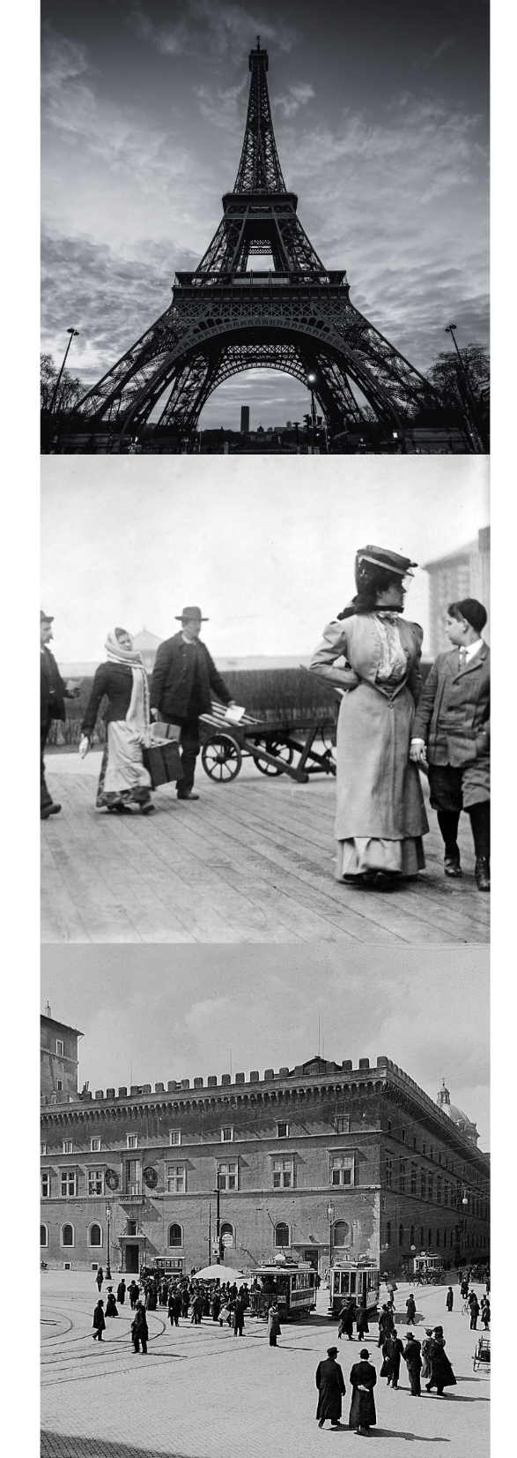
SUOMALAISET NAISET PARIISISSA
1) Mitkä kohtaukset musikaalissa käsittelevät ihmisten ennakkoluuloja?
2) Minkälaisten suurten/pienten/ vaarallisten/tahattomien ennakkokäsitysten kohteeksi musikaalin hahmot joutuvat ja missä vaiheessa tarinaa?
3) Miten henkilöt pääsevät yli ennakkoluuloistaan?
4) Miten joukosta tuntemattomia muodostuu ryhmä tai ystävyyksiä?

Slide 8
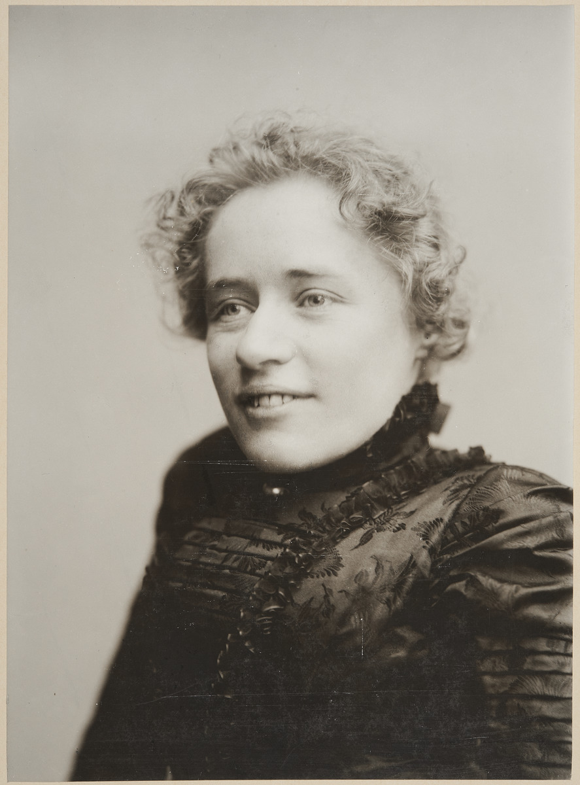
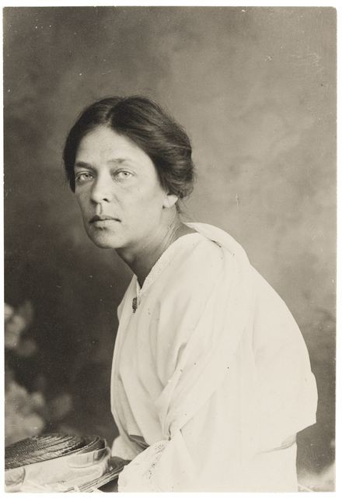
NAISTAITEILIJA
1) Minkälaisista näkökulmista musikaali käsittelee ajan naiskuvaa?
2) Minkälaisia naisia teos esittää?
3) Selvittäkää, mitä tarkoittaa intersektionaalisuus ja pohtikaa, miten se näkyy teoksen henkilöhahmoissa.
4) Ovatko teoksen sukupuoliroolit mielestäsi historiallisesti ajanmukaisia vai nykyaikaisempia? Miten perustelet näkemystäsi?

Slide 9
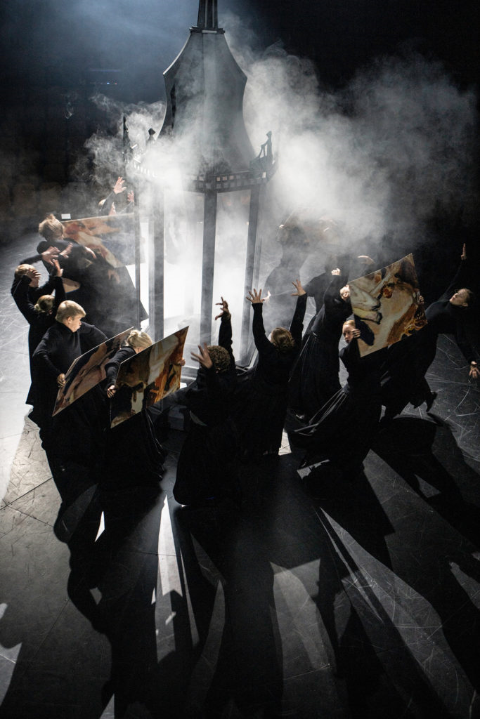
NÄKÖKULMA ON SANOMA
1) Keskustelkaa musikaalin väitteestä, jonka mukaan taide muuttaa maailmaa.
2) Kuinka Momentum 1900 kertoo uudenlaisen tarinan Suomen historiasta?
Lisämateriaalina voitte käyttää esimerkiksi TTT:n sivuilta löytyviä haastatteluja, some- ja käsiohjelma-aineistoa.
Kuva: Kari Sunnari

Slide 10
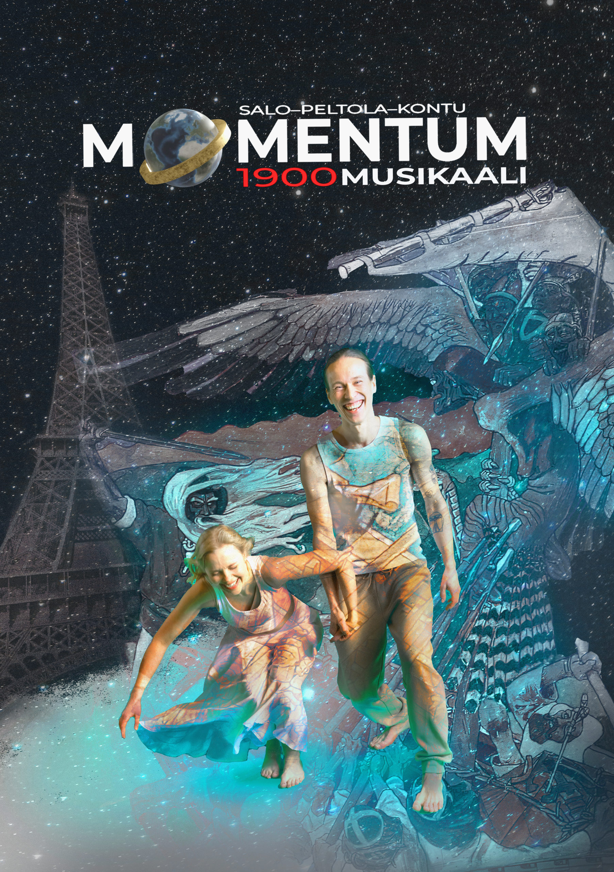
SOMEOHJEET
Kun sometat teatterikokemuksestasi, käytä #momentum1900 ja tägää @ttteatteri Instagramissa ja @ttt_teatteri TikTokissa.
Teatterissa saat kuvata lämpiössä ja loppukiitoksissa. Voit esimerkiksi jakaa väliajan tunnelmiasi tai kertoa, minkälaisia ajatuksia tai tunteita esitys herätti. Voit myös lähettää kysymyksiä tai terveisiä työryhmälle!

